Slide 1
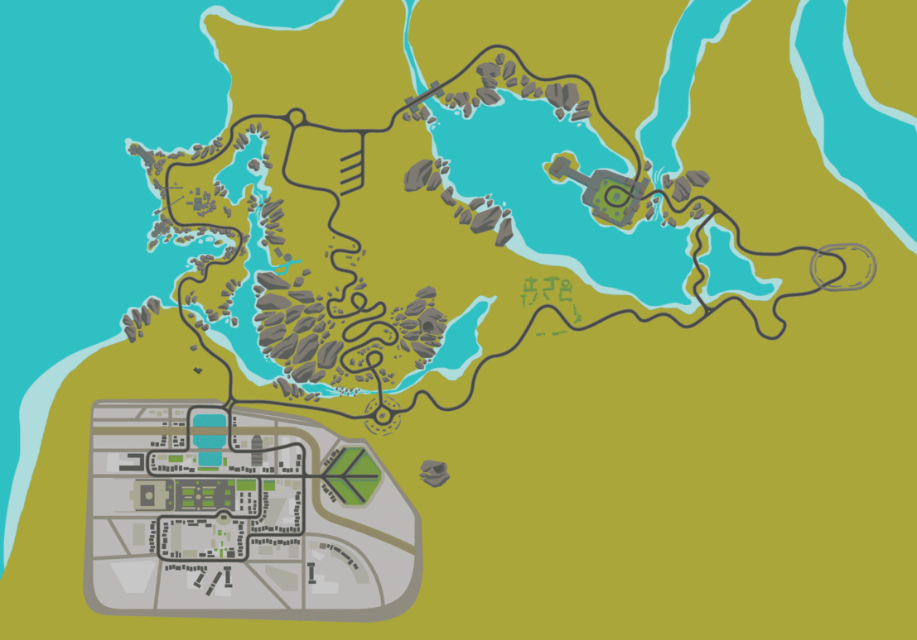
G
F
H
I
J
E
D
C
A
B

